Slide 1
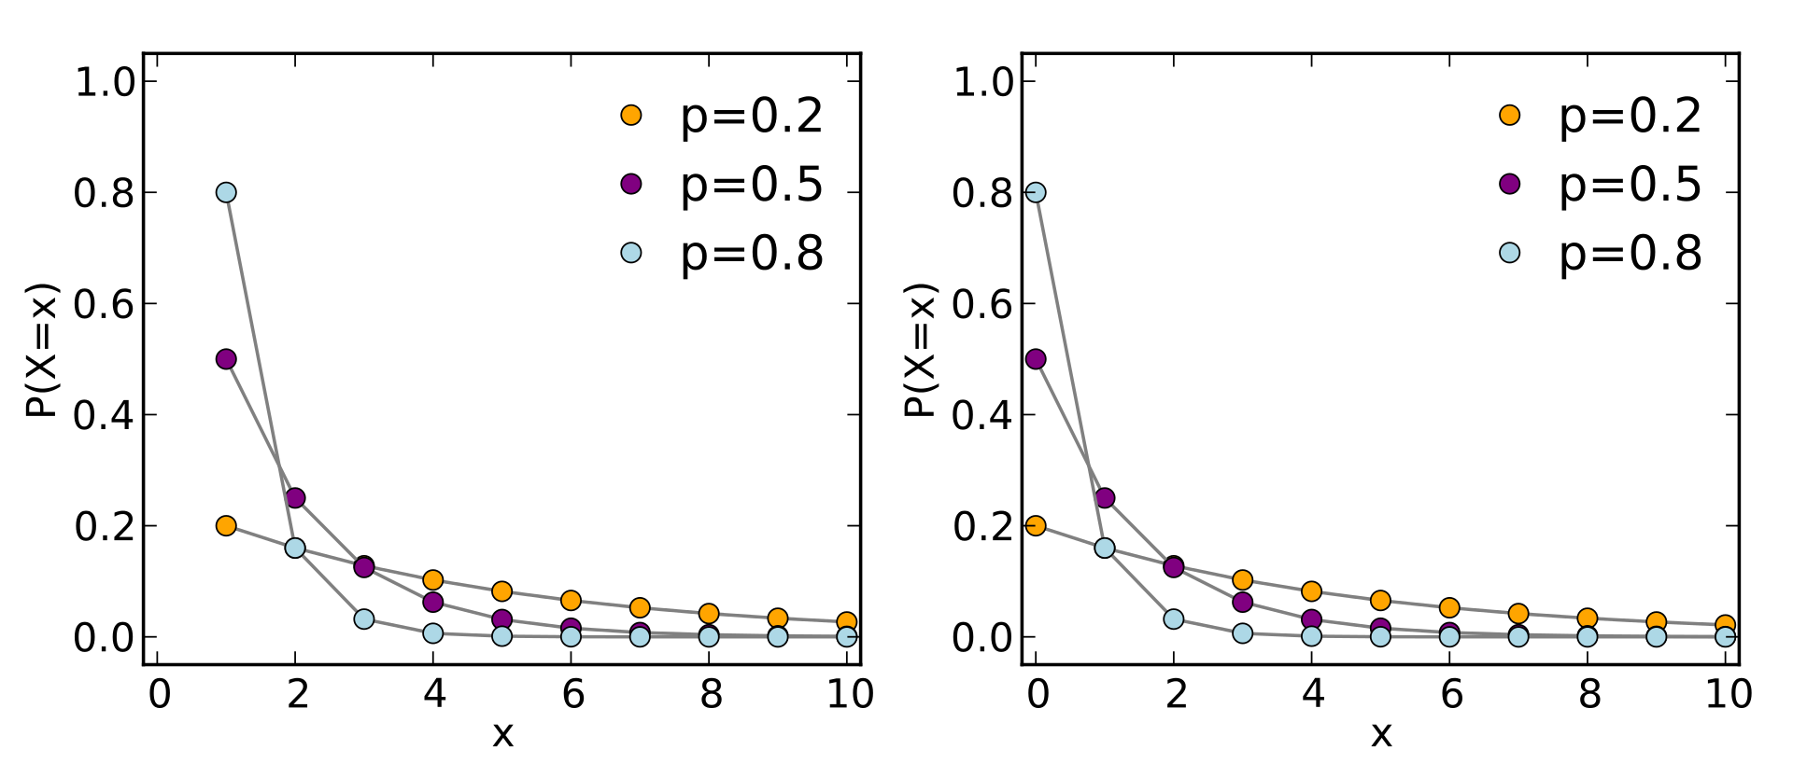
几何分布
罗耀
2023.10.19

Slide 2
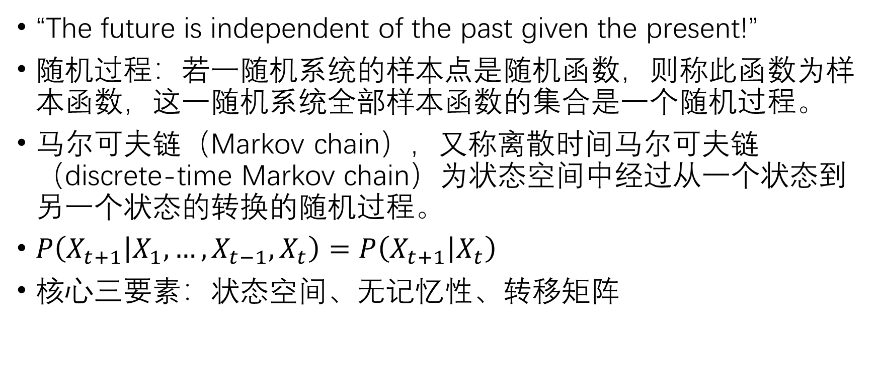
马尔可夫链（Markov Chain）
“The future is independent of the past given the present!”
随机过程：若一随机系统的样本点是随机函数，则称此函数为样本函数，这一随机系统全部样本函数的集合是一个随机过程。
马尔可夫链（Markov chain），又称离散时间马尔可夫链（discrete-time Markov chain）为状态空间中经过从一个状态到另一个状态的转换的随机过程。
$P\left(X_{t+1} | X_{1},…,X_{t−1},X_{t}\right)=P\left(X_{t+1} | X_{t}\right)$
核心三要素：状态空间、无记忆性、转移矩阵

Slide 3
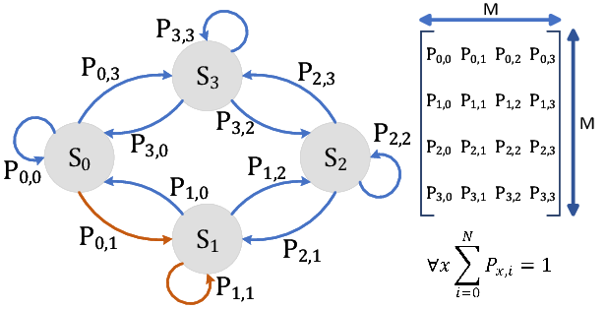
一些例子
转移方程及其直观理解
左侧的是马尔可夫模型而右侧的不是

Slide 4
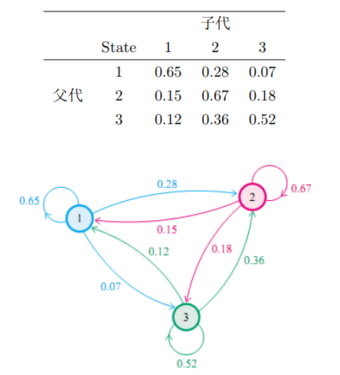
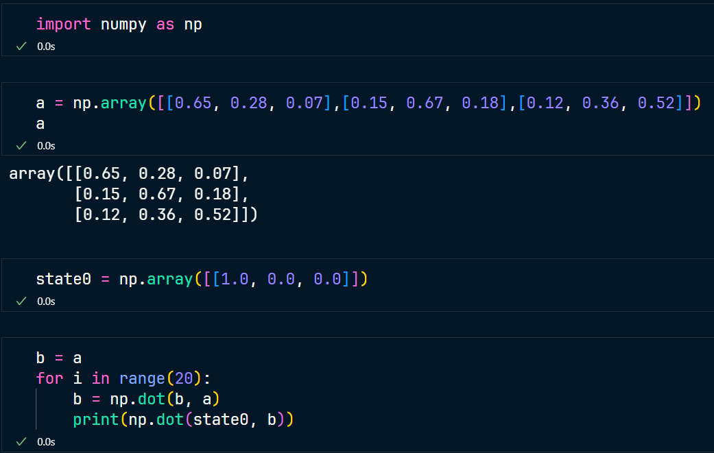
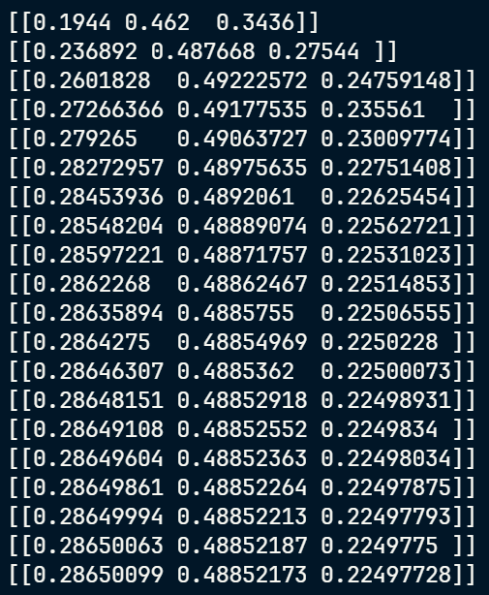
马尔科夫链的稳态分布

Slide 5
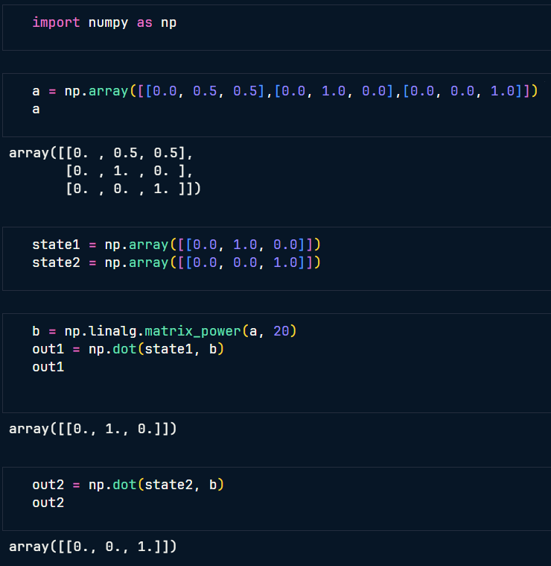
稳态的性质
稳态不一定一定具有，但具有稳态就一定可以达到稳态
（https://www.zhihu.com/question/443244508）
遍历性、不可约性和非周期性，必须同时满足，稳态才具有唯一性

Slide 6
掷骰子
连续掷出一个六面骰子，出现1-6点的概率相等，直到出现666这三序列时停下，期望的投掷次数是多少？
出现613时停下，期望是多少？
这两个一样吗？

Slide 7
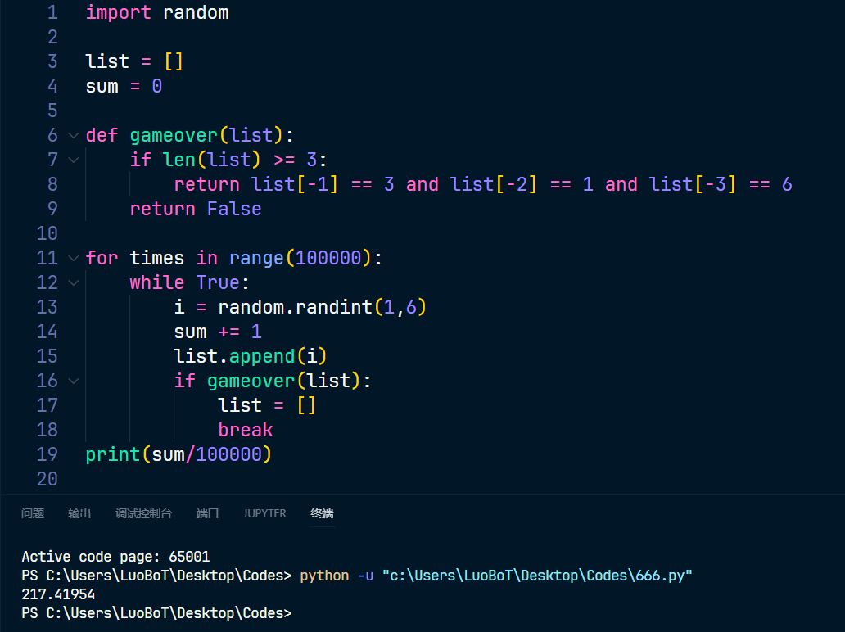
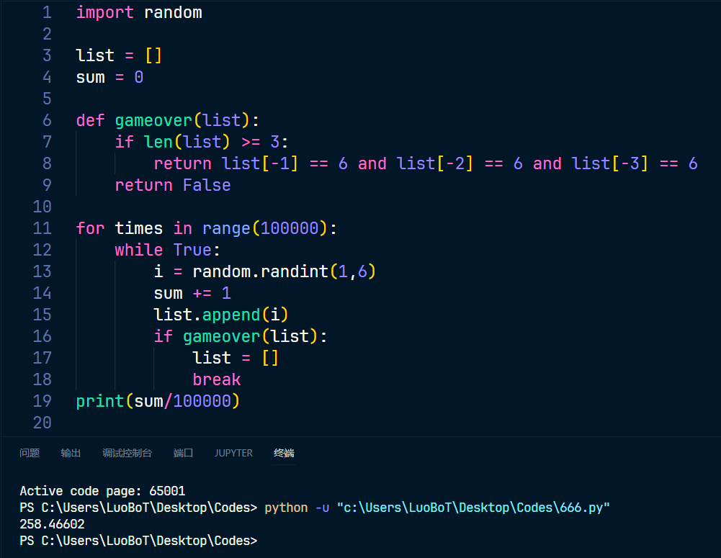
并不一样

Slide 8
一个更简单的模型
假设我们有2个志愿者：Alice 和 Bob。我们给他们每人一枚公平的硬币。我们要求Alice持续抛硬币，直到她看到正面然后下一次紧跟其后的是反面（即模式 HT）。Bob也是持续抛硬币，直到他看到两个连续的正面（即模式 HH）。 问题是：平均而言，谁会花更多的时间来达到他们的“目标模式”？还是他们平均投掷的次数相同？

Slide 9
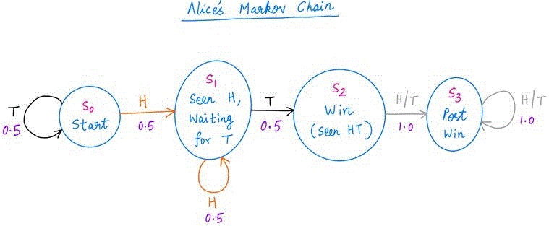
Alice的Markov Chain

Slide 10
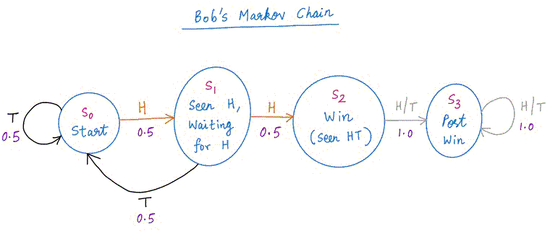
Alice的Markov Chain

Slide 11
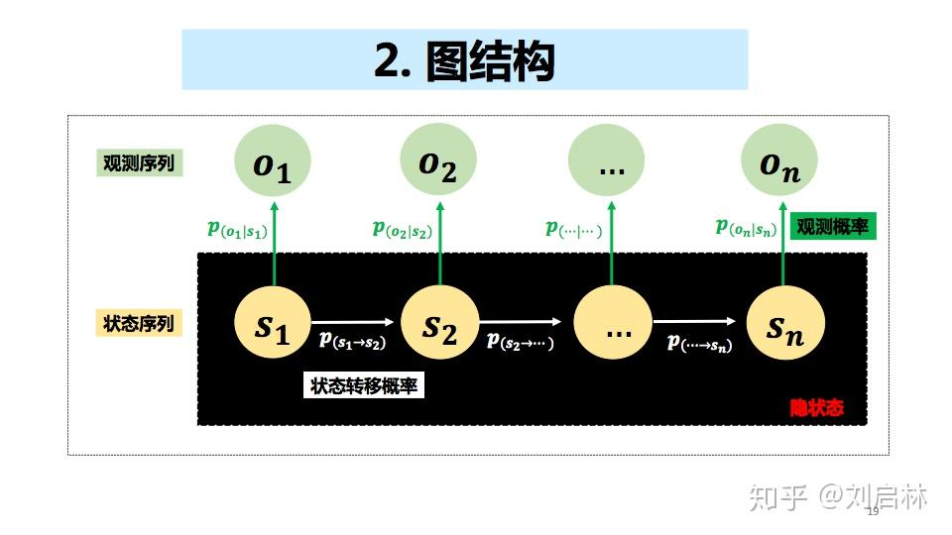
隐马尔可夫模型（Hidden Markov Model）
语音识别、机器翻译、中文分词、命名实体识别、词性标注、基因识别等领域
观测独立假设、马尔可夫性假设

Slide 12
HMM应用：解码问题
观测序列和模型，通过什么样的方法找到与观测序列最匹配的状态序列或模型的隐藏状态
韦特比（Viterbi）算法
给一个汉语句子作为输入，以“BEMS”组成的序列串作为输出
Begin, End, Middle, Single
小明硕士毕业于中国科学院计算所
BEBEBMEBEBMEBES
BE/BE/BME/BE/BME/BE/S
小明/硕士/毕业于/中国/科学院/计算/所

Slide 13
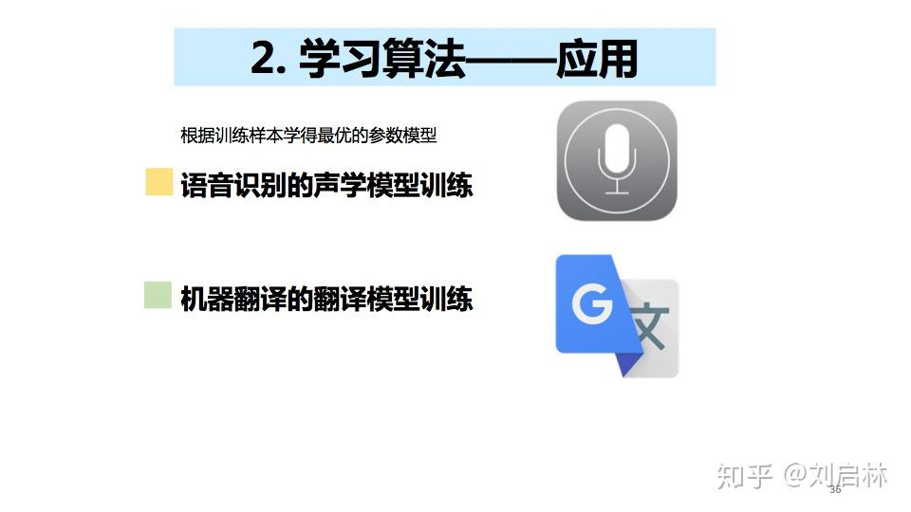
HMM应用：学习问题
给定观测序列，训练模型可以更好的表现观测数据。

